Slide 1
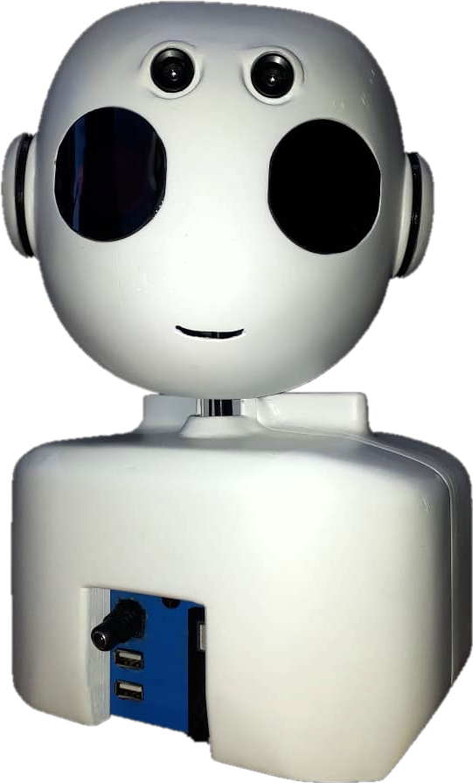
CARRERA DE INGENIERÍA MECATRÓNICA
DISEÑO Y CONSTRUCCIÓN DE UNA PLATAFORMA ROBÓTICA PARA PRUEBAS DE TÉCNICAS SOBRE VISIÓN ARTIFICIAL QUE PERMITA EL APRENDIZAJE Y DESARROLLO DEL SOFTWARE EN ROBOTS INTERACTIVOS
REALIZADO POR: OCHOA ARIAS CRISTIAN EMANUEL
TRÁVEZ ACUÑA FREDDY SANTIAGO
DIRECTOR: MSc. LOZA MATOVELLE DAVID CÉSAR
SANGOLQUÍ – ECUADOR
2018

Slide 2
CONTENIDO
Objetivos
Estado del arte
Diseño
Conclusiones, Recomendaciones y Trabajos Futuros
Construcción e Implementación
Pruebas y resultados
Notes:
Iniciare con el contenido de mi presentación. Los cuales son:

Slide 3
Objetivo general
Diseñar y construir una plataforma robótica para pruebas de técnicas sobre visión artificial que permita el aprendizaje y desarrollo del software de robots interactivos.

Slide 4
OBJETIVOS ESPECÍFICOS
Diseñar e implementar una plataforma robótica utilizando un mecanismo de tres grados de libertad que permita manipular los movimientos del robot.
Implementar un sistema de visión artificial para realizar tareas de reconocimiento facial, detección y seguimiento de objetos por su color.
Notes:
Como objetivos específicos se planteo: ,,, primero el

Slide 5
OBJETIVOS ESPECÍFICOS
Desarrollar un algoritmo para la implementación de visión estereoscópica que permita al robot proyectar el mapa de disparidad y estimación de la distancia a la que se encuentra un objeto.
Verificar el funcionamiento del robot a través del desarrollo de protocolos de pruebas y su inserción en el entorno social.

Slide 6
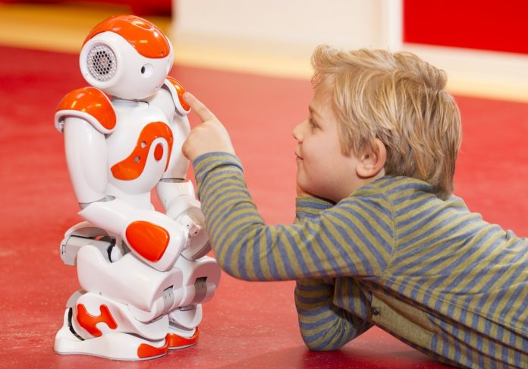
Estado del arte
Robótica social
Notes:
Iniciando con el estado del arte Analizaremos la implementación de un robot social “NAO” el cual es una herramienta para el tratamiento de niños con trastorno del espectro autista, este robot permite evaluar el comportamiento del niño, mediante el reconocimiento de expresiones faciales, posturas y gestos.

Slide 7
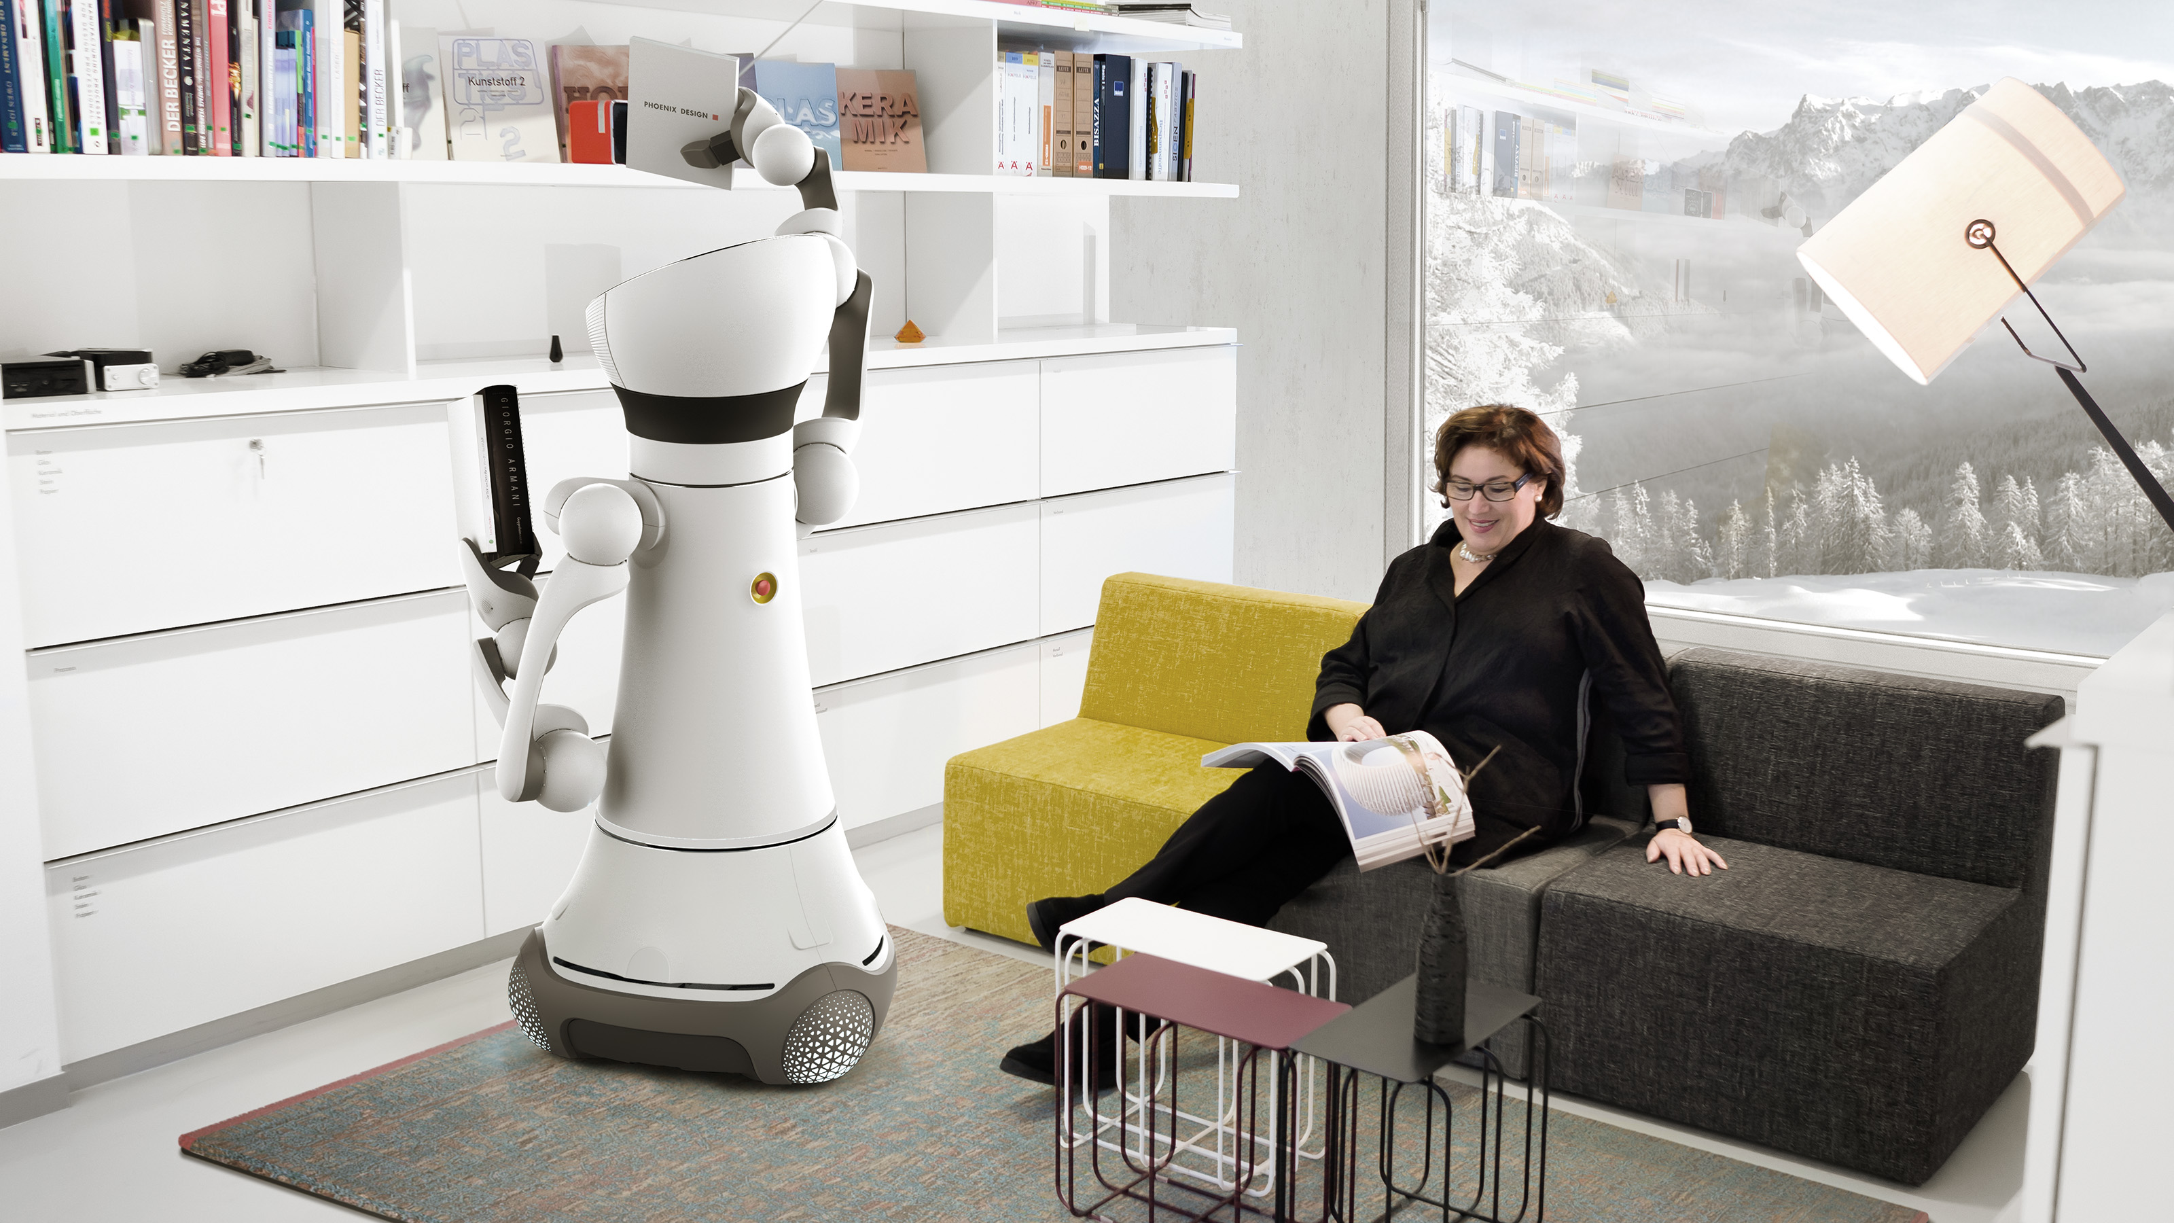
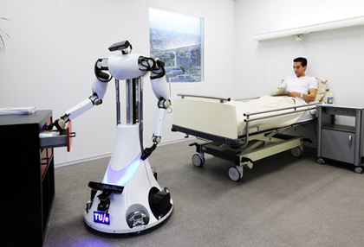
Notes:
En las últimas décadas los robots sociales han tenido una gran acogida en diferentes escenarios como son: en el (hogar , hospitales, museos etc.)

Slide 8
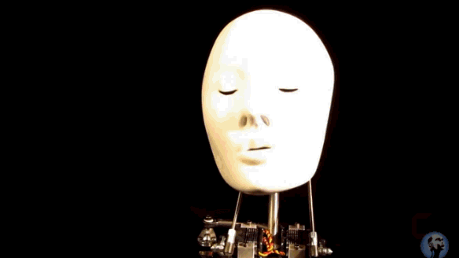
Estado del arte
Cuello Animatrónico
Robot social Nancy
Notes:
Continuando con el tema muchos de los robot sociales son mecanismos animatronicos, un mecanismo Animatrónico nos permite simular el comportamiento de los seres vivos con el uso de mecanismos robóticos.
Dentro de estos se encuentra el …. que es una plataforma que tiene 32 grados de libertad y un nivel de inteligencia que se implementa en base a los subsistemas de visión, audio y control.

Slide 9
sistema de visión artificial
Notes:
Los sistemas de visión artificial permiten al robot percibir la estructura y características físicas y visuales de un entorno estático o dinámico, a partir del procesamiento digital de una o varias imágenes. Las principales características que se requiere percibir a través de la visión artificial suelen ser formas, tamaños, localización de objetos, color, iluminación y textura

Slide 10
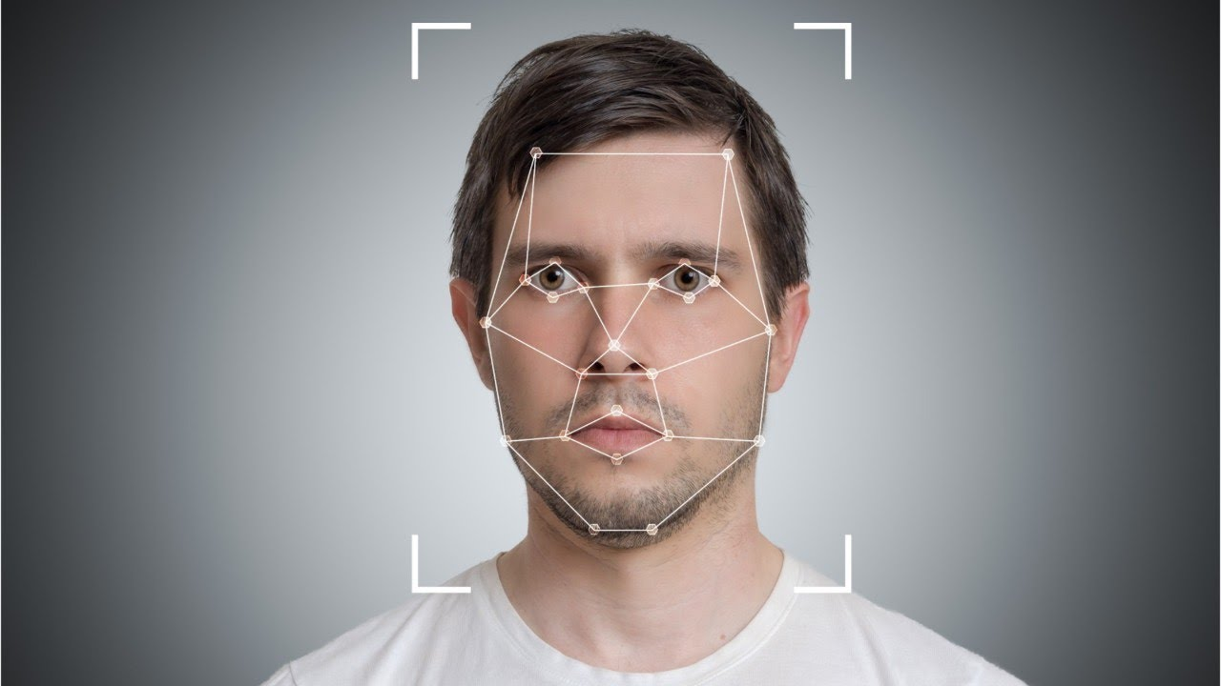
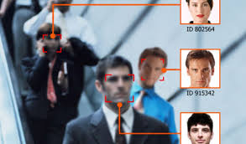
Técnicas de visión artificial
Identificación de rostros
Notes:
Una de las TDVA es la IDR. El proceso para reconocimiento facial se inicia con la obtención de una o varias imágenes de una cara desconocida, posteriormente se extrae sus características para ser comparadas con rasgos de las caras almacenadas en una base de datos.
Aquella con mayor número de similitudes determinadas en un umbral es seleccionada, retornando la identidad de la misma

Slide 11
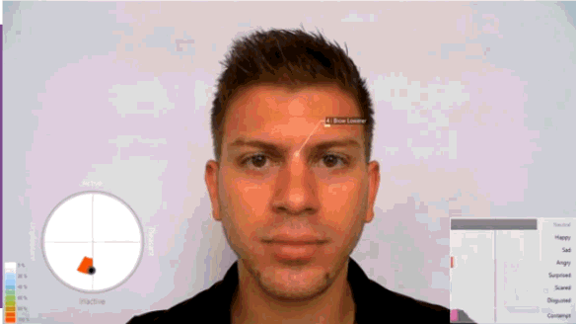
Técnicas de visión artificial
Reconocimiento de expresiones faciales
Notes:
Otra Técnica es el reconocimiento de expresiones faciales para esto se realiza el análisis utilizando un modelo particular o individualizado de la persona específica, de manera que se puedan interpretar sus gestos propios. Para el análisis de expresiones se utilizan elementos faciales como los ojos y la boca, debido a que su movimiento brinda una amplia información para reconocer y clasificar gestos.

Slide 12
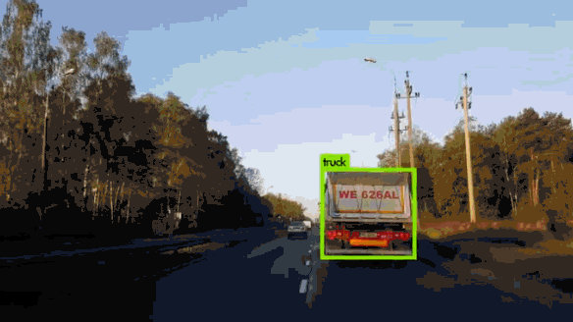
Técnicas de visión artificial
Seguimiento de objetos o Tracking
Notes:
Como siguiente Técnica se tiene El seguimiento de objetos que permite estimar la trayectoria de uno o más objetos móviles mediante el uso de una cámara.
Para esto se debe localizar primero un objeto en la escena y posteriormente seguirlo en el tiempo.

Slide 13
DISEÑO

Slide 14
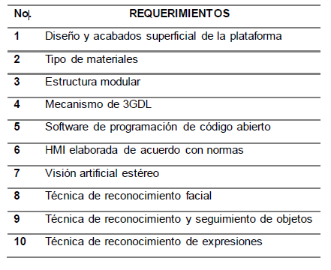
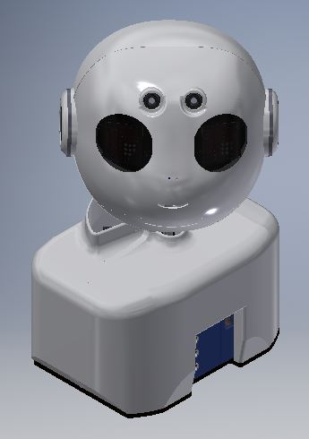
DISEÑO DE LA PLATAFORMA ROBÓTICA
Concepto 1
Concepto 2
Notes:
El diseño de la plataforma robótica inicia con las especificaciones del usuario que posteriormente se convierten a especificaciones técnicas siendo las mas importantes:
Contar con una Estructura modular que facilite el mantenimiento
Que el Software sea realizado en código abierto
Cuente con un sistema de V.A
Y finalmente que la interfaz se elaborado de acurdo a las normas.
En base a estos requerimientos se obtuvieron dos conceptos.

Slide 15
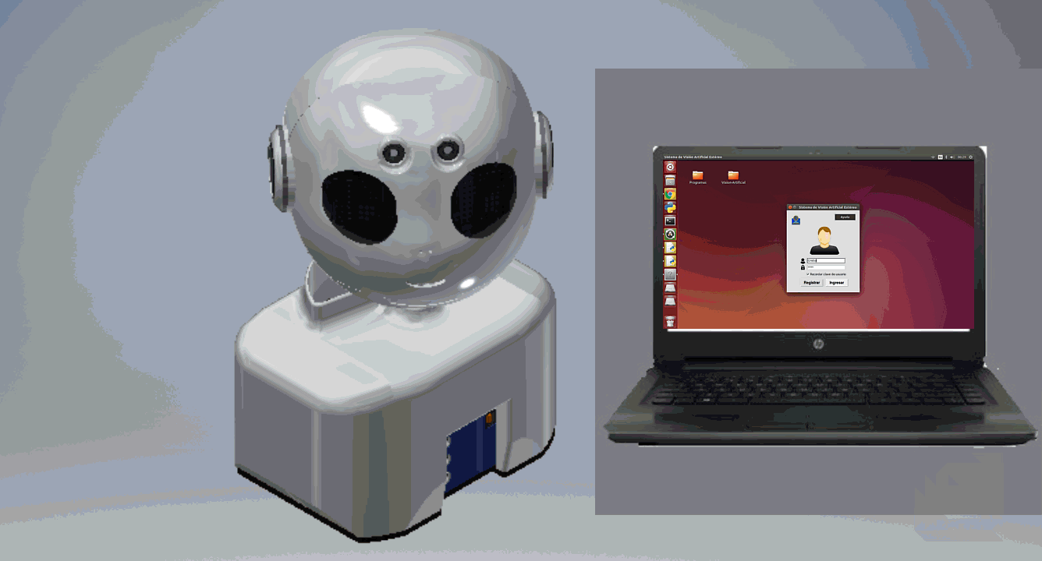
Desarrollo de subsistemas
Visión artificial
HMI
Electrónico
Mecánico
Notes:
Para facilitarnos el trabajo se dividió el sistema completo en:
Sub Sistemas
mecanico
……
Y el
Diseño de la interfaz

Slide 16
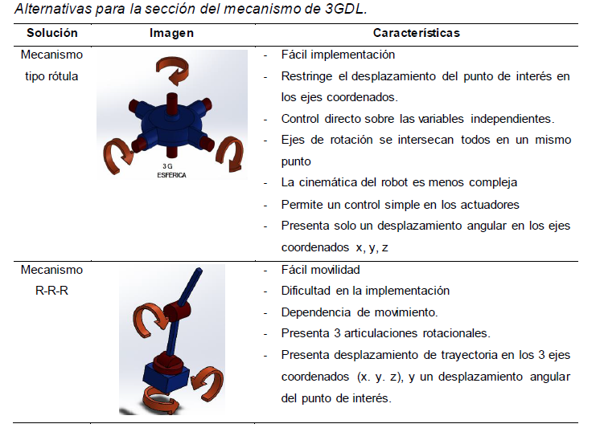
Subsistema Mecánico
Notes:
Desde el punto de vista mecánico el robot es una cadena cinemática.
Para el criterio de selección se tomaron en cuenta factores de control, movilidad y funcionamiento, generando un mejor resultado el mecanismo tipo rotula.

Slide 17
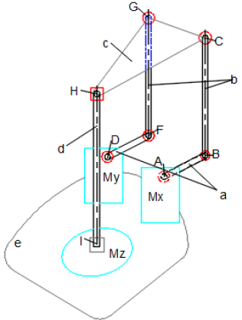
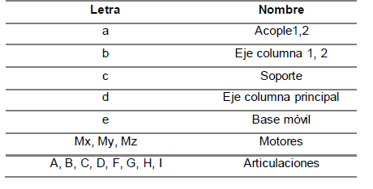
Mecanismo de 3GDL esquema general
Elementos del mecanismo de 3GDL
Notes:
Para facilitarnos el calculo del torque en la selección de los motores y para el dimensionamiento de los ejes tomaremos como referencia el siguiente esquema del mecanismo.

Slide 18
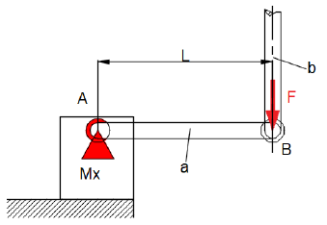
Dimensionamiento del actuador
Torque motor para el giro en X y Y
Notes:
El torque motor para el giro en X y Y se calcula aplicando la formula: …
* 𝑇: es el torque del motor
• 𝐹: es la fuerza aplicada
• 𝐿: es la distancia
Donde los valores de L y F se obtenidos del modelado CAD. (L=40mm y F=0,25kg)…..
Para calcular el torque nominal requerido se utiliza la siguiente formula …
donde
• 𝑇𝑓𝑚: es el torque nominal
• 𝑒: es la eficiencia del motor.
• 𝑛: es el factor de seguridad.
𝑇𝑓𝑚𝑐𝑎𝑑𝑒𝑛𝑎𝑠=2.22 𝑘𝑔∙𝑐𝑚

Slide 19
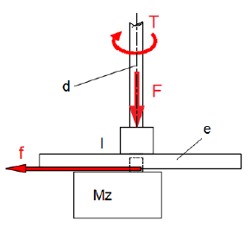
Dimensionamiento del actuador
Torque del motor de la base móvil
Notes:
Para el dimensionamiento del motor de la base se debe establecer las cargas en estado de reposo que afectan el comportamiento del motor. El análisis se realizó considerando las fuerzas mostradas en la figura:
Para dimensionar los motores, se debe considerar los límites de funcionamiento del mismo, es decir se considera el movimiento introduciendo la aceleración.
Finalmente el torque nominal necesario para que la base gire por el plano con velocidad variable utilizando un solo motor se calcula con la siguiente formula.
Donde :
-fs factor de seguridad
-m masa del robot
-R radio de la base
𝑇𝑓𝑚𝑏𝑎𝑠𝑒=5.098 𝑘𝑔 /𝑐𝑚

Slide 20
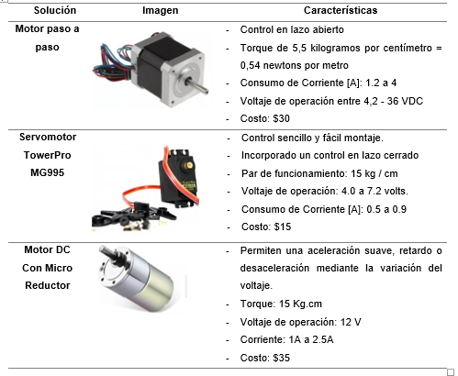
selección del actuador.
Notes:
Para la selección del motor es necesario tener en cuenta los criterios de: costo, implementación, consumo de energía y la facilidad de control.
Dicho esto el motor que mejor se ajusta a nuestros necesidades es el Servomotor MG995.

Slide 21
Dimensionamiento de ejes columna 1 y 2

Slide 22
Columna principal

Slide 23
Modelamiento dinámico
A. Euler - Lagrange
B. Lagrangiano
Notes:
El modelamiento dinámico permite relacionar el giro de cada motor con el momento torsión del mismo.
Para realizar el modelamiento dinámico, es necesario realizar un análisis cinemático, para lo cual se considera la Figura
Para el modelamiento dinámico se utiliza el método de Euler-Lagrange
El Lagrangiano se representa en la ecuación

Slide 24
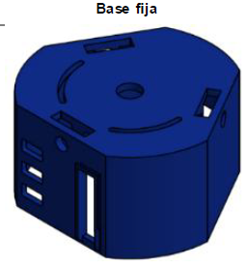
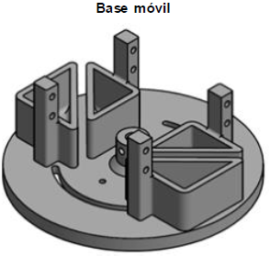
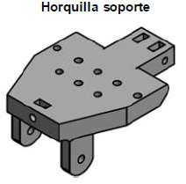
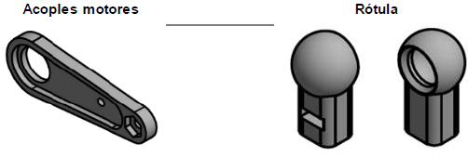
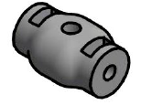
Elementos restantes de la estructura
Notes:
Se realiza un análisis CAE de cada pieza fabricadas con la impresora 3D, comprobando: las tensiones, desplazamientos y factores de seguridad de cada elemento que forma la estructura mecánica.

Slide 25
Notes:
A continuación se muestra el análisis de resultados CAE, también se puede observar el factor de seguridad es 15 asegurando, que las piezas soportarán las cargas a las que serán sometidas, garantizando resultados positivos para la fabricación.

Slide 26
Análisis cinemático
Notes:
Se realiza un análisis cinemático que describe el movimiento del robot sin considerar las fuerzas que actúan sobre él, a fin de obtener las ecuaciones de restricciones cinemáticas de posición fundamentales para el estudio cinemático del Robot de 3GDL tipo rótula.
La solución al problema de la cinemática directa consiste en encontrar el valor de la posición final del robot. esta solución es una función de los valores articulares, es decir, el valor traslacional o rotativo de las articulaciones

Slide 27
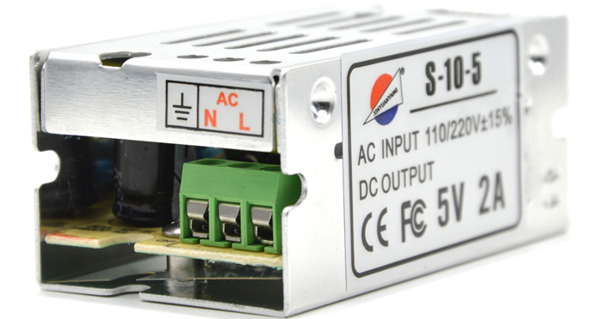
Subsistema Electrónico
Fuente de alimentación
Notes:
Para el dimensionamiento de la fuente se considera el voltaje y corriente máxima de operación de los siguientes actuadores: los servomotores MG995 y las matrices led de 8x8 (rojo opaco), Además, se debe tomar en cuenta que el accionamiento de los servomotores no es simultaneo, es decir, que función uno a la vez.
Tomando en cuenta la demanda de corriente para el funcionamiento de los actuadores se selecciona una fuente de 5V - 2A.

Slide 28
Subsistema Visión
Notes:
Para la selección de la cámara se tomaron en cuenta los factores de compatibilidad, conectividad y costo dando como prioridad la selección de la cámara web.

Slide 29
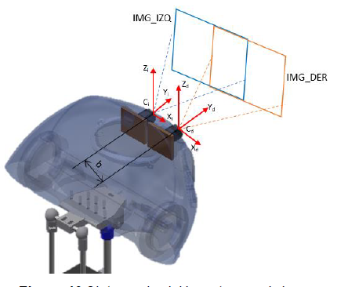
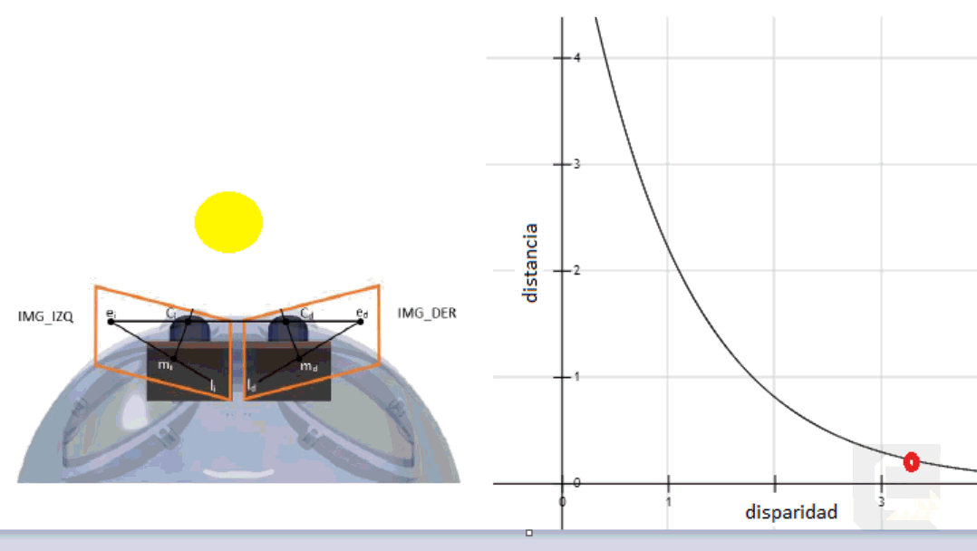
Subsistema Visión
Sistema de visión artificial estéreo
Notes:
Los sensores por implementar son dos cámaras encargadas de la adquisición de las imágenes en el sistema de visión artificial estereo.
Considerando que las cámaras estén alineadas es posible aplicar el método de triangulación para determinar la distancia de un objeto, donde se establece que la distancia es inversamente proporcional a la disparidad. Generando una mayor disparidad a una menor distancia

Slide 30
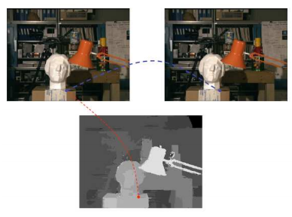
Mapa de disparidad
Notes:
Ademas haciendo uso de la visión estereo es posible obtener la disparidad de dos imágenes
Entendiéndose como disparidad la correspondencia entre los pixeles
Habitualmente el mapa de disparidad se representa como una imagen monocroma donde los objetos con mayor disparidad (mas cercanos) son representados con un tono mas claro y los objetos con menor disparidad (mas lejanos) son representados con un tono mas oscuro

Slide 31
Diseño de la hmi
Notes:
El diseño de la interfaz hmi fue elaborado usando la guía gedis

Slide 32
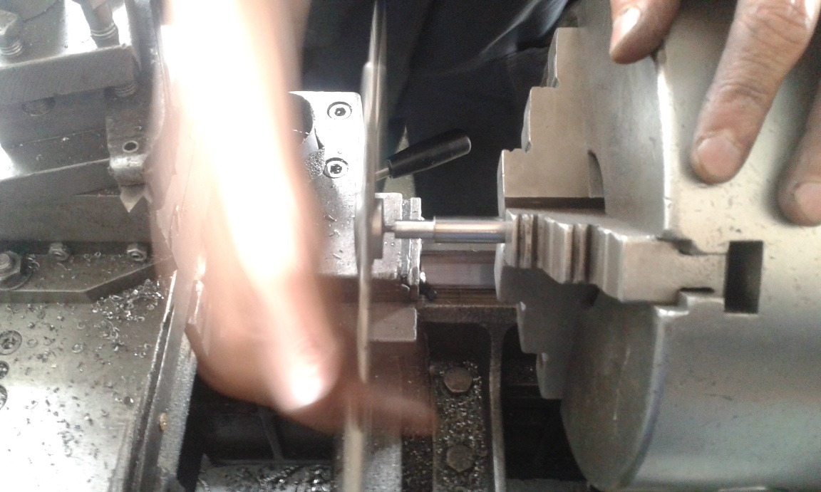
CONSTRUCCIÓN
Notes:
La construcción de la estructura externa y parte de la estructura interna del robot son fabricadas con impresión 3D.
Ademas se realizo el mecanizado de los ejes que forman parte de la estructura

Slide 33
CONSTRUCCIÓN
Notes:
Para obtener un mejor acabado de la estructura se realizo un proceso de masillado y pintado de las piezas impresas.

Slide 34
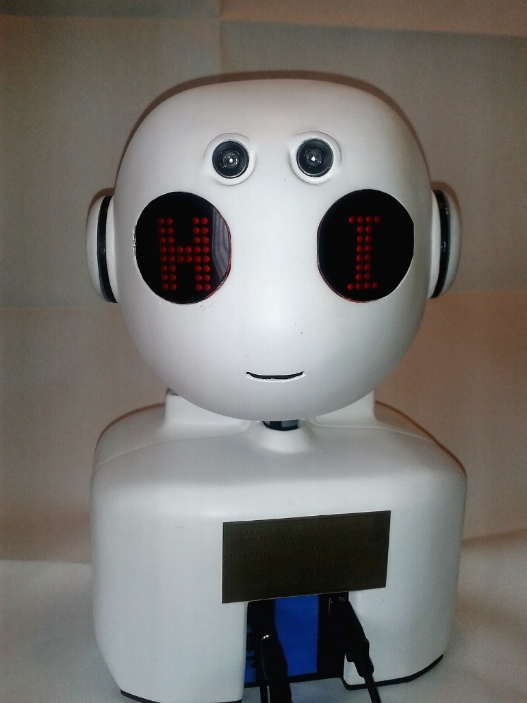
Diseño CAD
Realidad
Notes:
Una vez integrado todos sus componentes se puede apreciar la comparación del modelo CAD como el real.

Slide 35
PRUEBAS y resultados
Notes:
El protocolo de pruebas utilizado se realizó basado en la norma ISO/IEC 19794-5:22005 que presenta un formato de los datos para sistemas biométricos basados en imágenes del rostro.

Slide 36
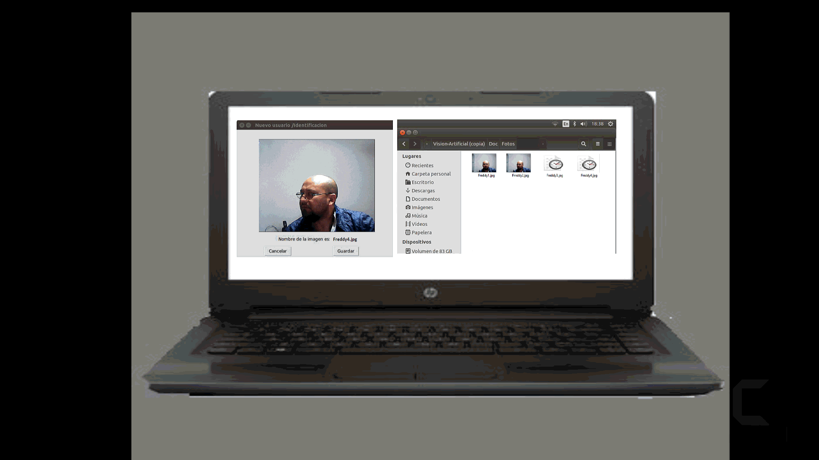
Identificación de personas
Creación de la base de datos
Notes:
Previamente antes de realizar el reconocimiento de rostros, el usuario debe estar registrado, es decir debe estar en la base de datos para realizar el reconocimiento de rostros, dicha base de datos almacenara 15 imágenes del rostro del usuario en diferentes perspectivas.
Este proceso de capturar varias imágenes produce mejores resultados aumentando el porcentaje de aciertos en un 98%.

Slide 37
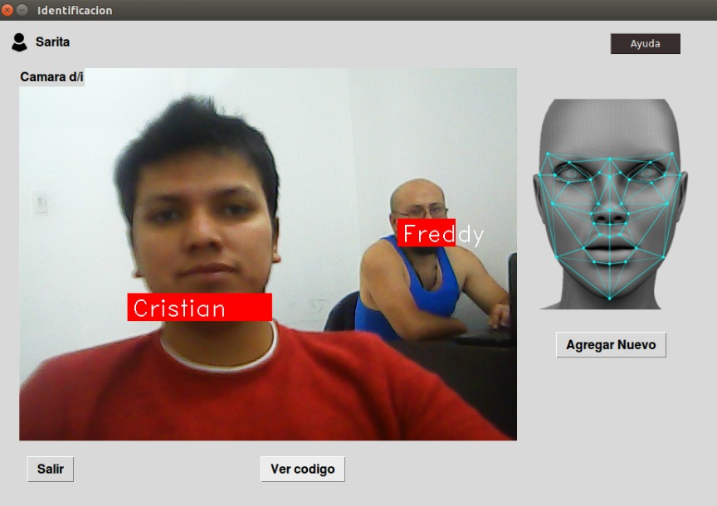
Identificación de personas
Notes:
Las pruebas fueron realizadas en diferentes condiciones de luz y con mas de un usuario a la vez

Slide 38
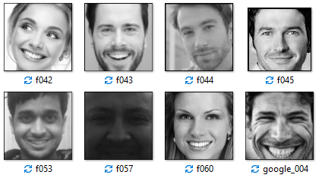
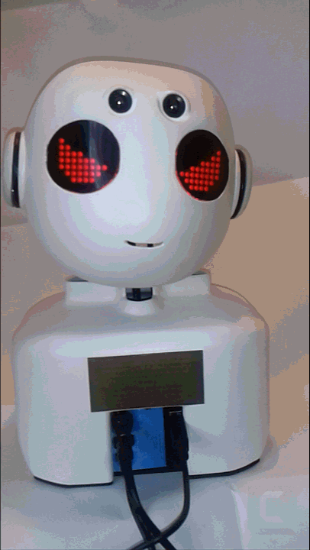
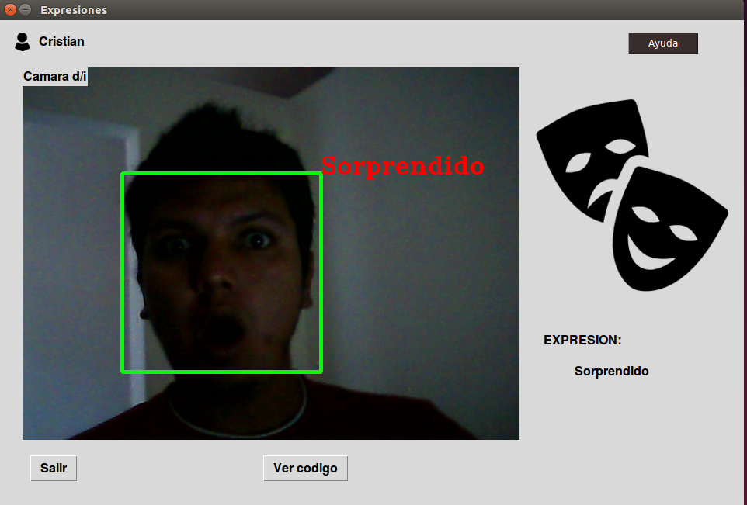
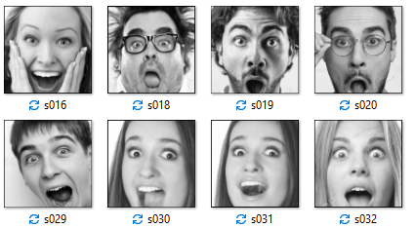
Reconocimiento de expresiones faciales
Notes:
Para el funcionamiento de esta técnica previamente se realizo el entrenamiento con una base de datos de 100 imágenes por cada expresión.
Mientras mayor sea la base de datos el porcentaje de aciertos se incrementa, pero esto implica un mayor costo computacional necesitando un mejor procesador para mejorar la velocidad.

Slide 39
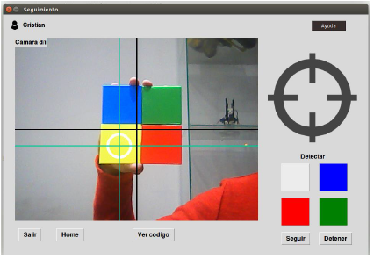
Detección y seguimiento de objetos por color
Notes:
Permite realizar la detección y seguimiento de los objetos por su color.

Slide 40
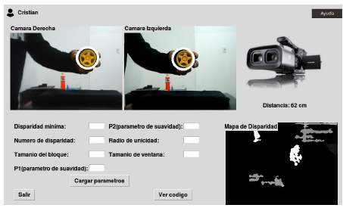
mapa de disparidad y distancia de un objeto
Notes:
En el mapa de disparidad se apresia que los objetos que se encuetran mas cercanos toman un color mas claro mientras mas se aleja el objeto va tomando un colo mas oscuro, el rango de trabajos es de 20cm a 1metro

Slide 42
Conclusiones
Diseño y construyo una plataforma robótica y se implementó técnicas de visión artificial
Implementó un sistema de visión artificial pasivo
Desarrollo un algoritmo de visión artificial estereoscópica mediante la implementación del método corte de grafos de Kolmogorov y Zabih-GC
Se comprobó el funcionamiento mediante un protocolo de pruebas basado en la norma ISO/IEC 19794-5:2005
Notes:
Se diseño y construyo una plataforma robótica que cuenta con un mecanismo de tres grados de libertad y un sistema de visión estereoscópica. Además, se implementó técnicas de visión artificial para identificación de personas, reconocimiento de expresiones faciales, detección y seguimiento de objetos y un algoritmo de visión artificial estéreo que consigue estimar la posición de un objeto en el espacio a través de la generación del mapa de disparidad, facilitando al usuario el aprendizaje y desarrollo del software de robots interactivos.
Se implementó un sistema de visión artificial pasivo que cuenta con dos cámaras web y un ordenador que facilita la realización de tareas de identificación de personas con el método LFA, reconocimiento de expresiones con el método de integrales proyectivas y detección y seguimiento de objetos con el método de segmentación orientad a regiones
Se desarrollo un algoritmo de visión artificial estereoscópica mediante la implementación del método corte de grafos de Kolmogorov y Zabih-GC para determinar el mapa de disparidad en tiempo real y el método de triangulación para calcular la distancia del objeto a la plataforma en un rango de 20cm a 1metro con un error menor al 5%.
Mediante el desarrollo de un protocolo de pruebas basado en la norma ISO/IEC 19794-5:2005 donde un grupo de 10 usuarios hicieron uso de la plataforma para la obtención de datos del funcionamiento e interacción del sistema con su entorno, obteniendo un factor de desempeño del 91% para la técnica del identificación de personas, 70% para el reconocimiento de expresiones faciales, 97% para la detección y seguimiento de objetos y del 93% para la estimación de distancia de un objeto a la plataforma del sistema trabajando en un entorno donde la iluminación no es controlada.

Slide 43
Recomendaciones
Utilizar cámaras con resoluciones de hasta 960x1280
Etapa de iluminación
Desarrollar uno o más algoritmos que simplifique la información
Implementar ordenador para el procesamiento de imágenes
Notes:
Actualmente las cámaras que se utilizan en el robot cuentan con una resolución de 480x640 pixeles, pero en sistemas similares se utilizan cámaras con resoluciones de hasta 960x1280 se recomienda utilizar estas cámaras con el fin de adquirir imágenes que ayuden a mejorar los resultados de las técnicas de visión estereoscópica.
La robustez del sistema de visión artificial puede ser mejorada añadiendo una etapa de iluminación para evitar ruidos al momento de adquirir imágenes en el proceso.
Todas las técnicas cuentan con una etapa de procesamiento de imagen, es posible desarrollar uno o más algoritmos que simplifique la información que ingresa a la etapa de procesado y de esta forma se obtendrá mejores resultados consumiendo menos recursos del ordenador.
La plataforma requiere de un ordenador externo para poder trabajar, en la actualidad se dispone de mini ordenadores que cuentan con los recursos necesarios para el procesamiento de imágenes y que físicamente pueden ser incorporados dentro del robot.

Slide 44
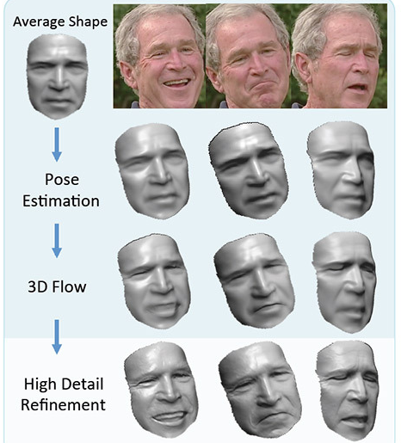
Trabajos Futuros
+
Notes:
Como trabajo futuro se plantea el implementar un sistema de reconocimiento de rostros usando visión estéreo mediante la extracción de características 3D de los rostros para incrementar la confiabilidad de los sistemas de identificación de personas tradicionales.
Al igual que desarrollar un sistema de reconocimiento de voz el cual puede identificar tanto al usuario como sus emociones para mejorar el grado de interacción hombre máquina.

Slide 45
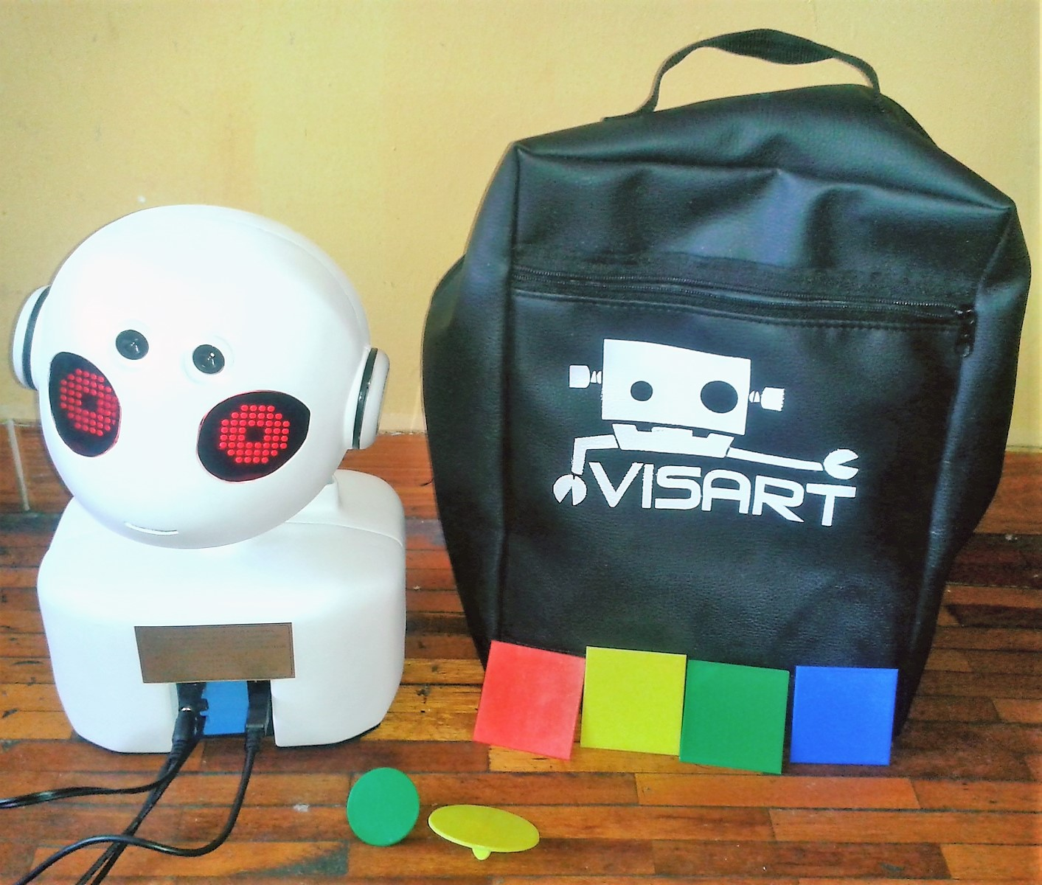
Gracias…

